Slide 1
Verzovací systémy
Šourek
Soukup

Slide 2
Verzování
Uchování změn ve zdrojovém kódu
Evidence změn (kdo, kdy, jak změnil)
Možnost vrátit se ke starší verzi programu
Umožňuje nám spolupráci velkého množství programátorů

Slide 3
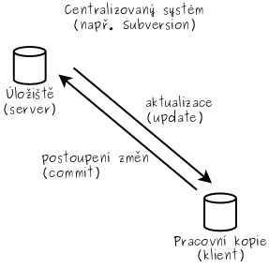
Druhy verzovacích systémů
CENTRALIZOVANÉ
Historie změn pouze na serveru
Pro ukládání, zkoumání změn a dalších funkcí je nutná komunikace se serverem (online)
Klient má pouze poslední a rozpracovanou verzi
Předem dané role: server(společný) a klienti (programátoři)
CVS, Apache Subversion

Slide 4
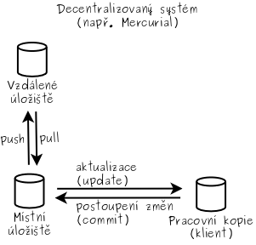
Druhy verzovacích systémů
DISTRIBUOVANÉ (DECENTRALIZOVANÉ)
Všichni jsou si rovni, každý může mít kompletní historii změn
Práce offline
Možnost změny rolí (každá kopie může mít roli serveru I klienta)
Umožňuje práci na vlastní větvi
Git, Mercurial, Bazaar

Slide 5
Git
Distribuovaný verzovací systém
Inspirován systémem BitKeeper
Vytvořen 2005 Linusem Torvaldsem pro pokračování ve vývoji jádra Linuxu
Při tvorbě byl důraz na:
rychlost
Jednoduchý návrh
Nelineární vývoj
Plně distribuovaný
Efektivní zpracování velkých projektů (linuxové jádro)

Slide 6
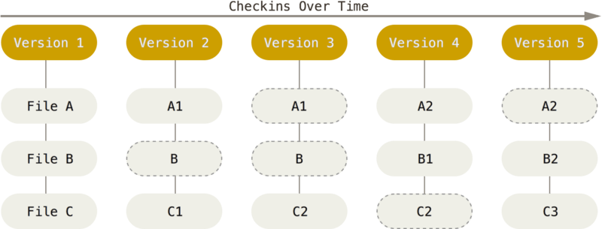
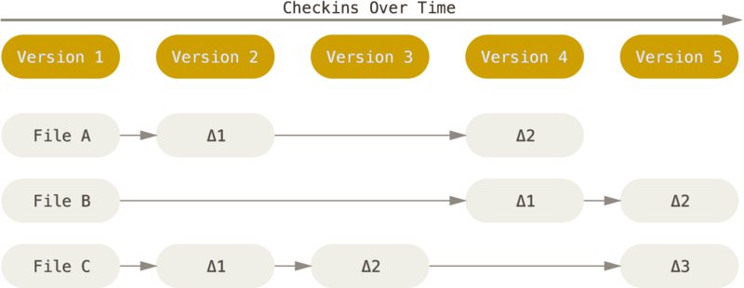
Git
Uvažuje o datech jako o sadě snímků miniaturního systému souborů
Při vytvoření verze Git “vyfotí” stav všech souborů a vytvoří odkaz na tento snímek
Téměř všechny operace jsou lokální (práce s lokální databází)
Experimentování s novými směry (Git data většinou pouze přidává ➔ jednoduché se vrátit zpět)

Slide 7
Nastavení Gitu
TOTOŽNOST
Stanou se součástí revize
--global nastaví tyto údaje pro všechny projekty.
$ git config --global user.name "John Doe"
$ git config --global user.email johndoe@example.com

Slide 8
Git lokální repozitář
Projekt lze získat dvěma způsoby:
Vytvoření nového repozitáře v existujícím projektu
Vytvoří nový podadresář .git
Pro zahájení správy souborů je potřeba vytvořit první revizi (příkazy git add a git commit)
Naklonování existujícího repozitáře
Stáhne celý repozitář s všemi verzemi všech souborů
Využijeme například pokud chceme importovat nějakou knihovnu nástrojů nebo chceme začít přispívat do projektu někoho jiného
$ git init
$ git clone [url]

Slide 9

Git vzdálený repozitář
Aby na projektu mohlo spolupracovat více programátorů, je potřeba nahrát lokální repozitář na internet.
Přidání vzdáleného repozitáře:
Pokud jsme nějaký projekt naklonovali (git clone), uloží se tento server pod defaultním názvem origin
Dostupné servery můžeme zobrazit příkazem git remote (git remote -v)
$ git remote add <zkrácený název> <url>

Slide 10
Git vzdálený repozitář
NAHRÁNÍ NOVÉ REVIZE
Git push <název vzdáleného serveru> <název větve>
Příkaz nahraje všechny vaše nové lokální revize (commity) na server
Příkaz nefunguje pokud nemáte nejaktuálnější verzi dat v lokálním repozitáři (git fetch)
STAŽENÍ ZMĚN
Git fetch <název vzdáleného repozitáře>
Příkaz stáhne všechna data, která ještě nemáme na lokálním repozitáři

Slide 11
Commit
git commit –m “<popis commitu>“
Tento příkaz ukládá změny pouze do lokálního repozitáře
Měl by to být kus práce, který spolu souvisí (např. vytvoření přihlášení a registrace v naší ročníkové práci z webů)
Pokud toto dodržíme a v budoucnu budeme chtít kompletně odstranit nějakou část, bude pouze stačit daný commit odstranit

Slide 12
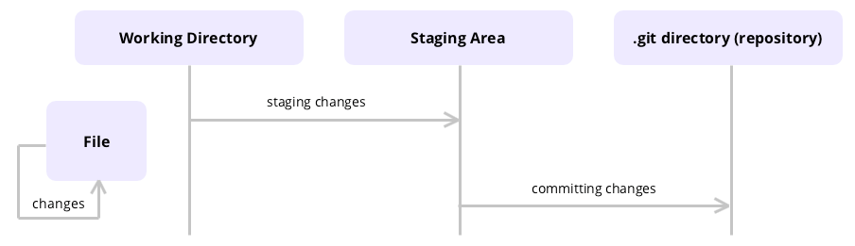
Commit – „staging area“
git commit –m “<popis commitu>“
Prostor mezi změnami v souborech a commitem
Než commit použijeme je potřeba přidat změny, které chceme v commitu zahrnout do tzv. „staging area“ příkazem git add
Ze „staging area“ už můžeme přidané změněné soubory commitnou do repozitáře

Slide 13
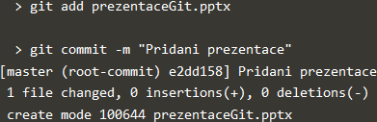
Commit - ukázka
Pokud chceme místo jednoho souboru přidat soubory všechny, můžeme použít příkaz „git add .“
V případě že jsme v posledním commitu zapomněli něco přidat můžeme to upravit dalším commitem s příkazem „--amend“

Slide 14
Větve
git branch <název větve>
Větve umožňují paralelní vývoj
Počet větví je neomezený
Mezi jednotlivými větvemi lze libovolně přeskakovat

Slide 15
Větve - Master
Hlavní větev (kmen) se nazývá master ➔ z té se vytváří větve další, které se mohou větvit, atd.
Tato větev by měla obsahovat část kódu, která je připravená ke zveřejnění (např. jednotlivé verze 0.1, 0.2, atd)
Testování nových funkcí by se mělo dělat v jiné větvi (např. develop)

Slide 16

Větve - Merging
git merge <název větve>
V případě, že chceme nějaké větve spojit dohromady
Nejdříve je potřeba se přesunout do větve, do které chceme provést sloučení a následně zavolat příkaz git merge
Pokud chceme dvě větve spojit dohromady a nějakým způsobem si protiřečí nastane konflikt, protože git neví jaká možnost je ta správná ➔ git nás vyzve k opravě konfliktů a následnému commitu.

Slide 17
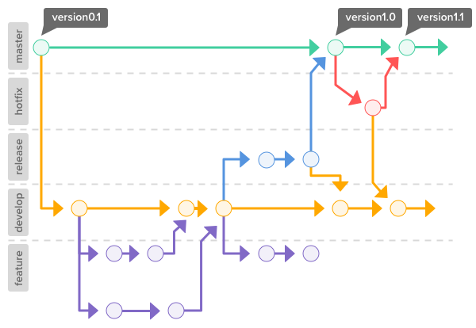
Větve - Obrázek

Slide 18
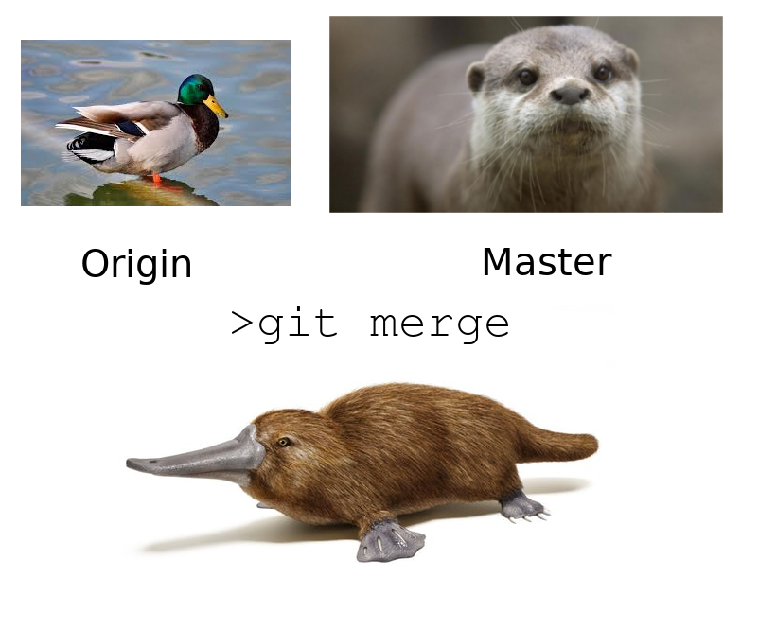
Děkujeme za pozornost

